Slide 1
Aanbesteding arbodienstverlening
Presentatie informatiesessies
15 september 2023
Dienst M&O // september 2023

Slide 2


Voorstellen

Slide 3
Programma vandaag
10.00 -10.30 uur inloop
10.30 -11.00 uur presentatie
Deltion college
Dienst M&O
Waarom aanbesteden?
Verzuim & Re-integratie
Arbo & RI&E
11.00 – 12.00 uur rondleiding
12.00 – 12.30 uur afsluiting + lunch

Slide 4
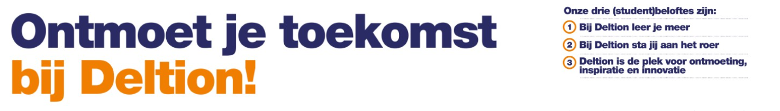
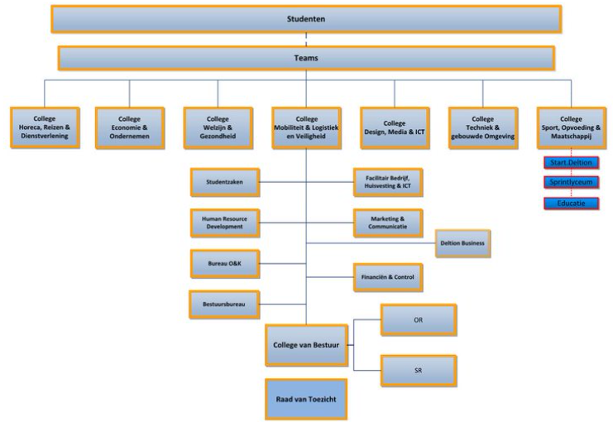
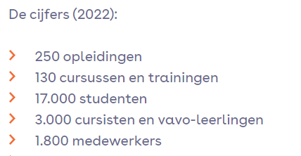
1. Deltion College

Slide 5
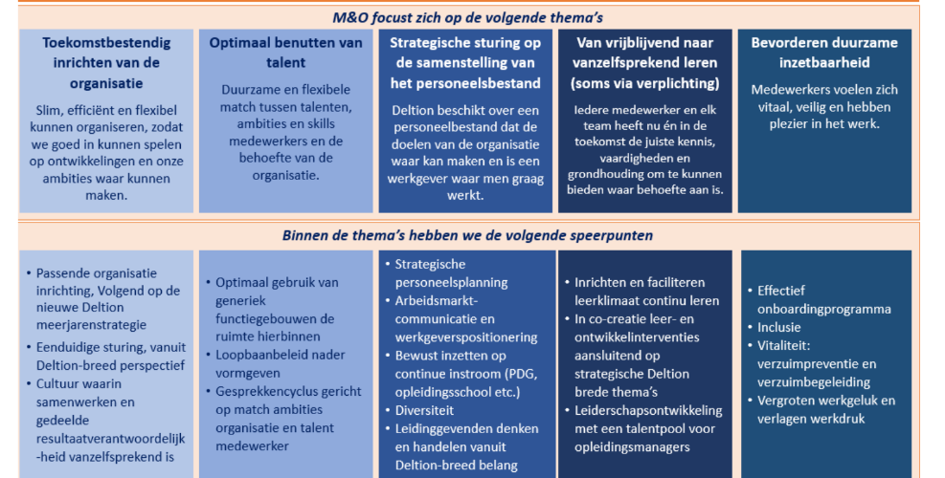
2. Dienst Mens & Organisatie

Slide 6
3. Arbodienstverlening
Behoefte vanuit Deltion
Een strategisch partner met een integrale aanpak op het gebied van verzuimpreventie en verzuimbegeleiding:
Aanpak verzuimpreventie
Aanpak reductie ziekteverzuim
Samenwerking met specialisten, bij voorkeur op locatie
Planning & organisatie
Sparringpartner bij casemanagement
Verslagen met trends & analyses
Evt. ondersteuning arbo coördinatie
Notes:
Bij de dienstverlening van opdrachtnemer zit minimaal inbegrepen:
- Alle activiteiten en adviezen die betrekking hebben op verzuimbegeleiding en Wet Verbetering en Poortwachter zoals gevraagd en door opdrachtnemer in deze aanbesteding aangeboden (eventueel door inzet van een arbeidsdeskundige of eerstelijns verpleegkundige).
- Alle eerste lijn van contacten tussen leidinggevenden en medewerkers van de opdrachtgever met de opdrachtnemer.
- Alle spreekuren van de bedrijfsarts(en), inclusief vervolg spreekuren.
- Alle administratieve handelingen behorende bij de dienstverlening zoals het plannen van het spreekuur, verslagen plaatsen in de verzuimsoftware van de opdrachtgever en het verzenden van uitnodigingen.
- Casemanagement (dit is in eigen beheer maar ondersteuning/een sparringpartner hierin is gewenst).
- Adviezen en activiteiten in het kader van verzuimpreventie aan opdrachtgever en leidinggevenden van de opdrachtgever.
- Het opleveren van kwalitatieve en kwantitatieve verzuimanalyses inclusief trends en ontwikkelingen.
Daarnaast dient de opdrachtnemer optioneel de volgende dienstverlening te kunnen uitvoeren:
- Inzet arbeidsdeskundige;
- Spreekuur inzake arbeidsomstandigheden;
- RI&E’s (Deltion doet dit grotendeels zelf, maar ondersteuning is gewenst);
- HRM advies/ begeleiding;
- Training en begeleiding van leidinggevenden en HR;
- Inzet arbeid- en organisatiepsycholoog en andere psychologische diensten;
- PMO/ PAGO/Health checks

Slide 7
4. Verzuim & Reintegratie
Huidige verzuimfocus binnen Deltion College
Aandacht voor resultaatgericht re-integratie
Duurzame terugkeer in (passend)werk
Inzetten op mogelijkheden binnen de re-integratie; aan het werk tenzij…
Eigen rol en verantwoordelijkheid op inzetbaarheid
Samenwerkingsdriehoek: bedrijfsarts – medewerker – leidinggevende

Slide 8
4. Verzuim & Reintegratie
Aandachtspunten rondom preventie & verzuim
Blijvende intensieve focus op langdurig verzuim
Stijgende verzuimfrequentie
Meer aandacht voor preventie en alternatieven
Van werkdruk naar werkplezier
Het goede gesprek rondom verzuim & inzetbaarheid
Thema’s als omgaan met rouw, mantelzorg, overgang, etc.

Slide 9
5. Arbo & RI&E
Hoe is het georganiseerd?
Er is een arbo-coördinator / Preventiemedewerker met achtergrond in o.a. ergonomie en arbeidshygiëne (RAH) (0,6 Fte)
Taken o.a.:
Werkplekonderzoeken
Organiseren en uitvoeren RI&E's. Ook toetsing mogelijk, maar wens is om dat uit te besteden
Beheerder werkdrukplan
Vitaliteit
De bekende taken van de preventiemedewerker
RI&E's
Eerder per gebouw (rood, groen, oranje, zwart enz.)
Sinds 2021 arbo-meerjarenplan, met daarin plan om RI&E's per college (7) en ondersteunende dienst (6) te gaan doen
In plan ook uitvoering PAGO/ PMO opgenomen.
Deltion zoekt een externe (sparring)partner voor ondersteuning bij en uitvoering van bovengenoemde taken en activiteiten.

